Slide 1
ORGANE DE MAȘINI ȘI TEHNOLOGIE MECANICĂ PENTRU INSTALAȚII
Ș. l. dr. ing. Constantin CILIBIU

Slide 2

Tehnologii utilizate la execuția instalațiilor în interiorul clădirilor
Curs 11

Slide 3

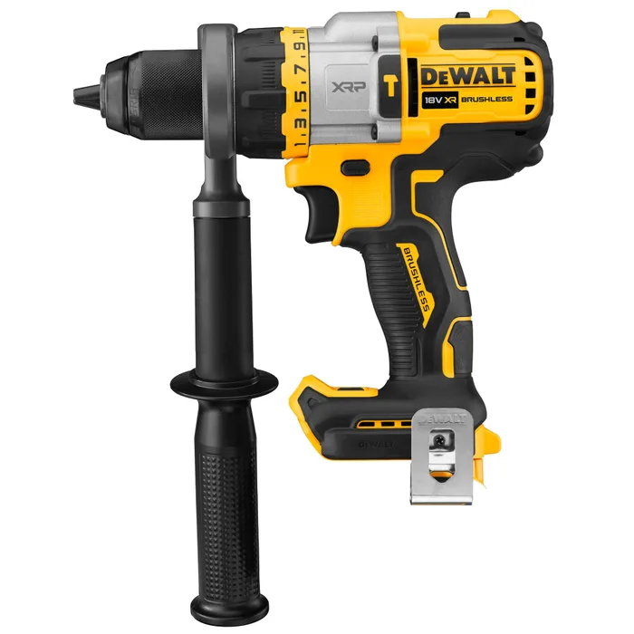
Operațiune tehnologică
Găurirea: este o operațiune tehnologică ce constă în realizarea unor perforații cilindrice prin îndepărtarea materialului, utilizând un echipament specializat, precum burghie, mașini de găurit sau alte unelte, în scopul facilitării instalării diverselor componente sau a obținerii unor deschideri funcționale în structurile de construcție.
Scop: crearea unor găuri pentru montarea de țevi, cabluri, sisteme de prindere etc.
Fig. 1 Masina de gaurit, cu percutie, fara acumulator [dedeman.ro]

Slide 4
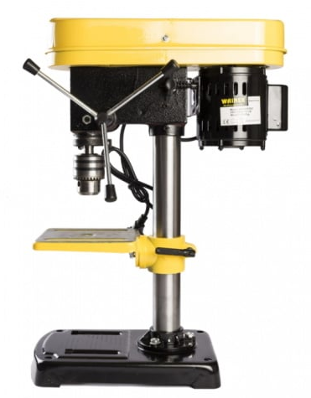
I. Găurirea mecanizată
Este o operațiune tehnologică realizată cu ajutorul mașinilor de găurit alimentate electric, pneumatic sau hidraulic, concepute pentru a perfora materiale de construcție cu un efort minim și o eficiență ridicată.
Tipuri de echipamente utilizate:
Mașini de găurit portabile:
  Alimentate electric sau cu acumulatori.
  Ideale pentru lucrări rapide și mobile în medii accesibile.
Ciocane rotopercutoare:
  Combinație între găurire și percuție, ideale pentru beton și zidărie.
  Folosesc burghie SDS pentru forță suplimentară.
Mașini de găurit cu stativ:
  Fixate pe o platformă, utilizate pentru găuri de mare precizie.
  Aplicații: perforații mari, găuri adânci.
Mașini pneumatice:
  Operate cu aer comprimat.
  Folosite adesea în construcțiile industriale sau în mine.
Fig. 2 Masina de gaurit, cu coloană [scule365.ro]

Slide 5
Mașinile de găurit portabile sunt echipamente esențiale în construcții și reparații, datorită versatilității și ușurinței în utilizare. Acestea sunt compacte, mobile și pot fi operate de un singur utilizator, ceea ce le face potrivite pentru diverse aplicații.
Tipuri principale de mașini de găurit portabile:
Mașini de găurit electrice:
  Alimentate direct de la priză.
  Potrivite pentru lucrări constante și utilizare pe termen lung.
  Aplicații: găuri în lemn, metal, plastic, zidărie ușoară.
  Exemple: mașinile clasice cu cablu.
Mașini de găurit cu acumulator:
  Funcționează pe baterii reîncărcabile (litiu-ion sau nichel-cadmiu).
  Portabile și flexibile, ideale pentru lucrări în locații fără acces la electricitate.
  Aplicații: lucrări de finisaje, montaj sau reparații rapide.
  Avantaj: mobilitate crescută și greutate redusă.
Ciocane rotopercutoare portabile:
  Combina găurirea cu percuția, oferind putere mare pentru materiale dure precum betonul sau zidăria.
  Pot lucra în moduri multiple: doar găurire, doar percuție sau combinat.
  Aplicații: instalarea diblurilor în beton sau perforații de mare adâncime.
  Exemple: ciocane SDS, SDS-Plus sau SDS-Max.

Slide 6
4. Mașini de găurit cu viteză variabilă:
Permit ajustarea vitezei în funcție de materialul perforat.
Ideale pentru aplicații fine sau lucrări de precizie.
Caracteristici cheie ale mașinilor de găurit portabile:
Puterea motorului: Variază între 300 și 1500 W pentru mașinile electrice.
Turația: De la câteva sute la peste 3000 RPM, în funcție de model.
Mandrina: Permite fixarea burghielor, fiind de tip cu cheie, fără cheie (auto-strângere) sau SDS (pentru burghie speciale).
Funcții suplimentare: Iluminare LED, control electronic al vitezei, inversare de rotație.
Originea și semnificația prescurtării SDS
SDS provine din germană, unde inițial reprezenta "Steck, Dreh, Sitz", tradus aproximativ în română ca "Introdu, Rotește, Fixează". Acest sistem a fost dezvoltat de compania germană Bosch în anii '70, ca parte a unui design îmbunătățit pentru mandrinele utilizate în ciocanele rotopercutoare.
Ulterior, prescurtarea a fost adaptată în engleză pentru a însemna:
"Slotted Drive System" (Sistem de prindere cu fante) sau "Special Direct System", fără a modifica funcționalitatea sa originală.

Slide 7
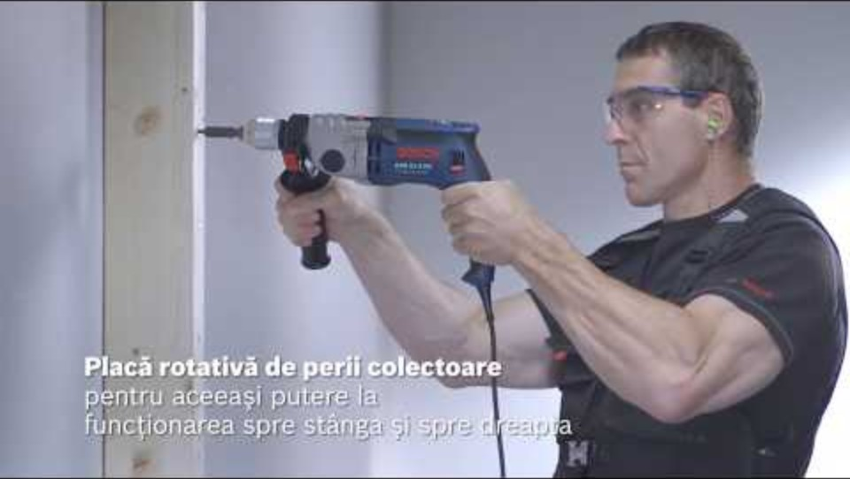
Video 1 Mașini de găurit cu percuție [www.youtube.com]

Slide 8
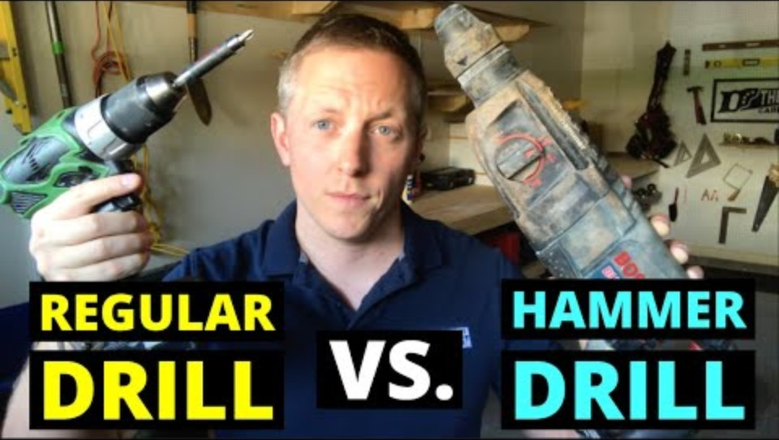
Video 2 Ciocanul rotopercutor portabil [www.youtube.com]

Slide 9
Tipuri de burghie
Burghiele sunt accesorii esențiale care influențează performanța mașinii de găurit. Alegerea corectă a burghiului depinde de materialul de perforat și de aplicația dorită.
Clasificare după materialul de utilizare:
Burghie pentru lemn:
  Design specific: vârf ascuțit pentru ghidaj precis.
  Aplicații: găuri curate și precise în lemn moale, lemn tare sau PAL.
  Exemple: burghie spiralate, burghie tip melc, burghie plate (spade).
Burghie pentru metal:
  Fabricate din oțel rapid (HSS - High-Speed Steel) sau oțel cobalt.
  Design: spirală standard, fără vârf ascuțit.
  Aplicații: perforarea oțelului, aluminiului, cuprului, inoxului.
Burghie pentru beton/zidărie:
  Dotate cu placă de carbură de tungsten la vârf, pentru rezistență sporită.
  Necesită utilizarea în modul de percuție pentru beton sau cărămidă.
  Exemple: burghie SDS, SDS-Plus, SDS-Max.
Burghie universale:
  Pot perfora mai multe tipuri de materiale (lemn, metal, plastic), dar cu performanțe mai reduse față de cele specializate.

Slide 10
5. Burghie diamantate:
  Vârf acoperit cu particule diamantate sintetice.
  Aplicații: găurirea materialelor extrem de dure, cum ar fi granitul, marmura sau betonul armat.
  Avantaj: margini netede și precizie ridicată.
6. Burghie plate:
  Se utilizează în special pentru lemn.
  Produc găuri mari, dar nu foarte adânci.
7. Burghie cu carotaj:
  Cilindrice, cu marginea tăietoare la exterior.
  Utilizate pentru găuri de diametru mare în beton, piatră sau zidărie.
Clasificare după dimensiuni:
Diametru mic: Sub 6 mm, pentru găuri fine, șuruburi mici.
Diametru mediu: 6-12 mm, utilizate frecvent în construcții și montaj.
Diametru mare: Peste 12 mm, pentru ancorări sau treceri de instalații.
Alegerea burghiului potrivit:
Se identifică materialul de perforat.
Se alege un burghiu specific pentru materialul respectiv.
Se verifică compatibilitatea cu mandrina mașinii (standard, SDS, SDS-Plus).

Slide 11
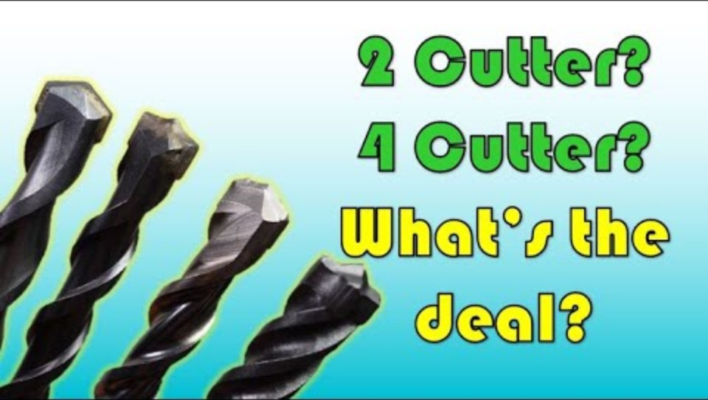
Video 3 Comparație între diverse tipuri de burghie pentru zidărie [www.youtube.com]

Slide 12
II. Carotarea diamantată
Este o tehnică avansată de găurire, utilizată pentru a realiza perforații precise, netede și fără vibrații în materiale dure precum betonul armat, zidăria sau piatra naturală. Această metodă folosește burghie speciale, denumite carote diamantate, care au la marginea lor particule de diamant sintetic, ce le conferă o rezistență deosebită la uzură.
Caracteristicile și funcționarea tehnologiei:
Instrument principal:
  Echipament de carotare cu burghie cilindrice (carote diamantate).
  Poate fi portabil sau montat pe stativ pentru perforații mai mari sau de adâncime.
Principiu de operare:
  Carotele diamantate taie materialul cu ajutorul rotației rapide și al particulelor diamantate.
  Poate fi realizată găurirea uscată sau găurirea umedă (cu răcire prin apă).
Dimensiuni ale găurilor:
  Găuri precise, cu diametre între 10 mm și peste 1 metru, în funcție de dimensiunea burghiului.
  Adâncimea poate varia de la câțiva centimetri la câțiva metri.
Aplicații ale carotării diamantate:
  Crearea găurilor pentru trecerea conductelor (apă, gaz, HVAC).
  Realizarea găurilor pentru cabluri electrice.

Slide 13
Tipuri de carotare diamantată:
Carotare umedă:
  Folosește apă pentru a răci burghiul și a reduce praful.
  Este preferată pentru beton, piatră naturală și alte materiale dure.
  Avantaj: durabilitatea crescută a carotei și eficiența perforării.
Carotare uscată:
  Nu necesită apă și este utilizată în special pentru zidărie, cărămidă sau beton nearmat.
  Produce mai mult praf și poate necesita un aspirator industrial pentru curățenie.
Procedură generală de carotare diamantată:
Pregătirea:
  Marcarea locului unde trebuie realizată perforația.
  Alegerea burghiului potrivit în funcție de diametru și adâncime.
  Fixarea echipamentului (stativ sau suport magnetic).
Execuția perforației:
  Pornirea echipamentului și avansul treptat în material.
  Adăugarea apei (pentru metoda umedă) sau aspirarea prafului (pentru metoda uscată).
Finalizarea:
  Curățarea locului de muncă și îndepărtarea materialului perforat (carotă).
  Verificarea dimensiunii și preciziei găurii.

Slide 14
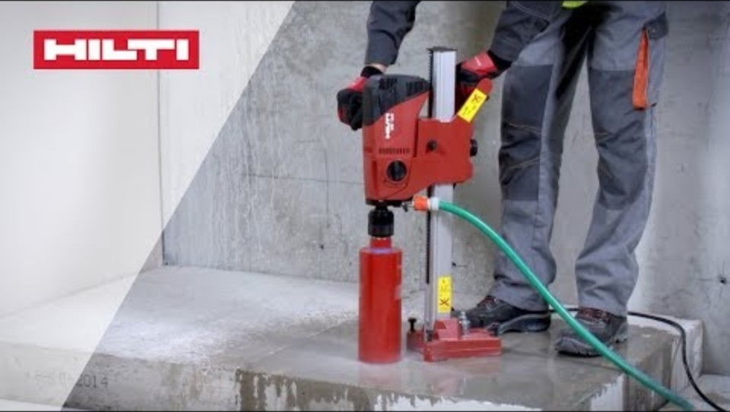
Video 4 Operațiunea de carotare în plan orizontal [www.youtube.com]

Slide 15
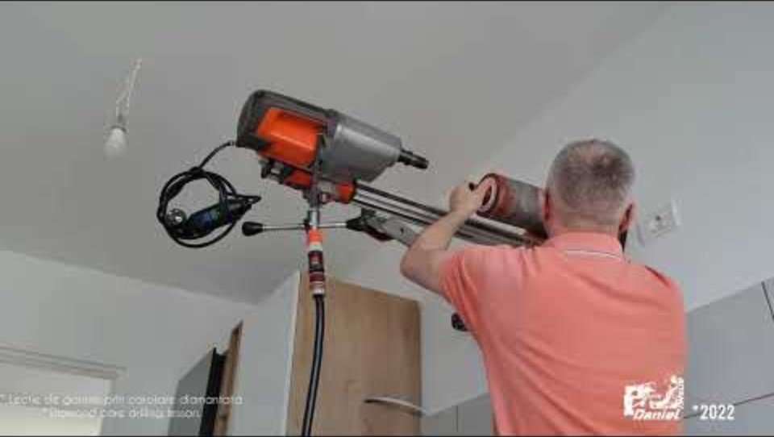
Video 5 Operațiunea de carotare în plan vertical [www.youtube.com]

Slide 16
Avantajele carotării diamantate:
Precizie ridicată
  Produce găuri perfect circulare, fără margini ciobite sau deteriorări structurale.
Fără vibrații
  Reduce riscul de fisurare sau de afectare a structurii din jur.
Flexibilitate
  Poate fi utilizată la orice unghi (orizontal, vertical sau înclinat).
Durabilitate
  Burghiele diamantate au o durată de viață mare datorită particulelor diamantate.
Viteză
  Permite realizarea rapidă a perforațiilor, chiar și în materiale foarte dure.
Curățenie
  Metoda umedă reduce semnificativ cantitatea de praf generată.
Limitările carotării diamantate:
Costuri ridicate:
  Echipamentele și burghiele diamantate pot fi scumpe.
Utilizare specializată:
  Necesită operatori instruiți pentru manevrarea echipamentelor mari.
Necesitatea unei surse de apă:
  Metoda umedă necesită acces la apă și un sistem de colectare.

Slide 17
III. Sisteme de fixare și ancorare
Aceste tehnologii sunt esențiale pentru lucrările din construcții și pentru realizarea instalațiilor într-un mod sigur, rapid și durabil.
1. Ancore chimice
Descriere
Ancorele chimice sunt sisteme moderne de fixare, care utilizează o rășină chimică injectată într-o gaură forată, în care este introdus ulterior un element de fixare (de exemplu, o tijă filetată).
Fixarea se bazează pe aderența rășinii la pereții găurii și la tija introdusă, ceea ce oferă o rezistență extrem de mare.
Avantaje
Fixare fără expansiune: Nu exercită forțe de dilatare asupra betonului, evitând fisurarea.
Rezistență mare: Ideal pentru fixarea sarcinilor grele în beton armat, cărămidă și piatră naturală.
Flexibilitate: Pot fi utilizate în găuri umede sau uscate și sunt eficiente în condiții dificile.
Aplicații
Fixarea consolelor
Montarea echipamentelor pe fundații de beton.
Instalarea sistemelor de conducte sau cabluri.

Slide 18
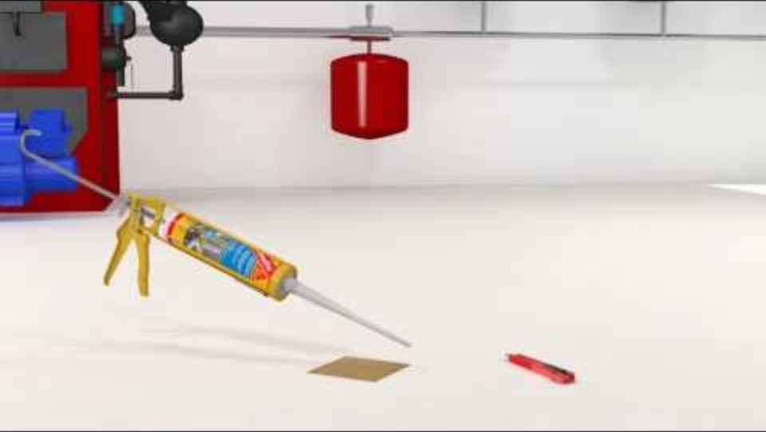
Video 6 Ancoră chimică pentru beton [www.youtube.com]

Slide 19
2. Fixări mecanice cu ancore și dibluri
Tipuri de ancore mecanice:
Ancore cu expandare:
  Ancorele se fixează prin expandare în interiorul găurii forate, pe măsură ce un con este tras în partea inferioară a ancorei.
  Aplicații: Montaj rapid pentru structuri ușoare sau medii în beton.
Dibluri metalice și din plastic:
  Folosite pentru fixarea elementelor pe pereți din beton, zidărie sau gips-carton.
  Ex.: Dibluri Fischer, ancore metalice pentru gips-carton.
Ancore cu autoforare:
  Ancore care se fixează prin forare directă în material, eliminând etapa pregătirii găurii.
  Avantaj: Instalare rapidă în beton și zidărie.
Avantaje ale fixărilor mecanice:
Rapiditate: Fixare imediată fără timpi de întărire.
Economie: Costuri reduse comparativ cu ancorele chimice.
Versatilitate: Pot fi utilizate pentru diverse materiale de construcție.

Slide 20
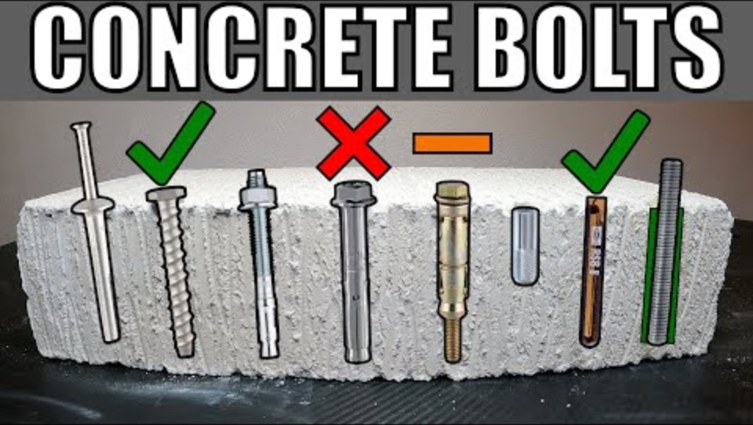
Video 7 Metode de ancorare în beton [www.youtube.com]

Slide 21
3. Coliere pentru conducte
Descriere generală:
Colierele sunt elemente de fixare utilizate pentru prinderea și susținerea conductelor pe suprafețe precum pereți, tavane sau pardoseli.
Sunt fabricate din metal (oțel galvanizat, inox) sau plastic, în funcție de destinație și tipul conductelor.
Tipuri de coliere:
Coliere simple (fixe):
  Prind conductele în poziție fixă, fără a permite mișcări.
  Aplicații: Fixarea conductelor pe pereți, în instalații sanitare sau de încălzire.
Coliere cu garnitură elastomerică (izolate fonic):
  Prevăzute cu o garnitură din cauciuc sau material elastomeric pentru atenuarea vibrațiilor și a zgomotului.
  Aplicații: Conducte de apă caldă, rece sau conducte din sistemele de încălzire.
  Avantaje: Reduc zgomotul și vibrațiile transmise prin pereți.
Coliere ajustabile:
  Permite ajustarea diametrului pentru conducte de diferite dimensiuni.
  Au sisteme de strângere rapide (șuruburi sau piulițe).

Slide 22
4. Suporți pentru conducte
Descriere generală:
Suporții sunt sisteme de susținere a conductelor care permit montajul acestora la distanțe precise față de o suprafață.
Pot fi fixați pe structuri de beton, metal sau lemn.
Tipuri de suporți pentru conducte:
Suporți simpli:
  Structuri liniare din oțel galvanizat sau aluminiu pe care se montează conductele.
Suporți culisanți:
  Permit dilatarea și contracția conductelor fără a afecta structura de susținere.
  Aplicații: Sisteme de încălzire și răcire, unde conductele sunt expuse la variații de temperatură.
Suporți rigizi:
  Fixează ferm conductele în poziții exacte, prevenind mișcarea acestora.
  Aplicații: Instalații cu presiuni mari sau conducte verticale.
Suporți prefabricați modulari:
  Structuri din componente prefabricate care permit configurarea rapidă a sistemelor de susținere.
  Avantaje: Timp de montaj redus, flexibilitate în configurare.
Suporți suspendați pe tije filetate:
  Conductele sunt suspendate cu ajutorul tijelor și a traverselor metalice.
  Aplicații: Sisteme HVAC, instalații în hale industriale.

Slide 23
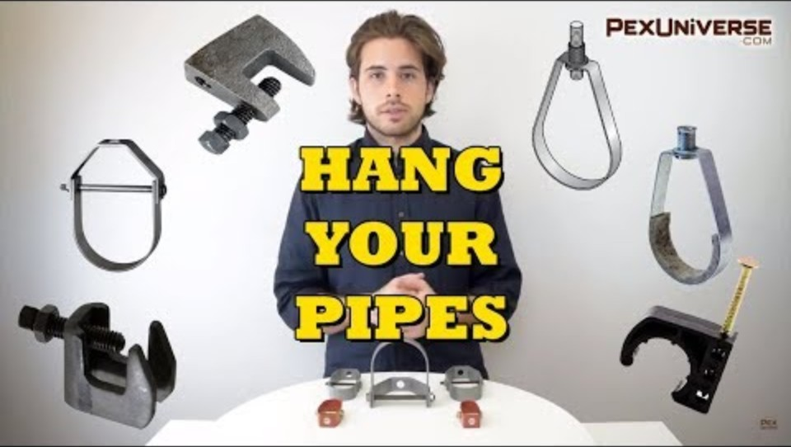
Video 8 Coliere și suporți pentru conducte [www.youtube.com]

Slide 24
Funcțiile colierelor și suporților pentru conducte
Fixarea conductelor: Asigură stabilitatea traseelor de conducte pe diferite suprafețe (pereți, tavane, podele).
Susținerea greutății: Preiau greutatea conductelor, mai ales în cazul traseelor lungi sau al conductelor cu fluide grele.
Atenuarea vibrațiilor: Colierele cu garnituri din cauciuc reduc vibrațiile produse de fluxul fluidelor sau de echipamentele asociate.
Permisiunea dilatării: Suporții culisanți permit mișcarea conductelor din cauza dilatării termice.
Protejarea structurii: Fixările corecte previn deteriorarea pereților sau tavanelor în urma solicitărilor mecanice.
Aplicații practice ale colierelor și suporților
Instalații de apă potabilă: Fixarea conductelor PPR, PEX sau cupru pe pereți și tavane.
Sisteme de încălzire: Montarea traseelor de conducte pentru radiatoare și încălzire în pardoseală.
Instalații HVAC: Susținerea conductelor de aer condiționat și a tubulaturilor de ventilație.
Rețele de gaz: Fixarea conductelor metalice pentru transportul gazelor.
Avantajele utilizării corecte a colierelor și suporților
Siguranță: Previne deplasarea sau căderea conductelor, asigurând stabilitate pe termen lung.
Eficiență: Permite montajul rapid și precis al instalațiilor.
Durabilitate: Fixarea corectă previne uzura prematură a conductelor și a structurilor de suport.
Confort: Reduce zgomotele și vibrațiile prin folosirea colierelor izolate fonic.

Slide 25
Care dintre următoarele caracteristici sunt specifice mașinilor de găurit portabile?
a) Pot fi alimentate cu aer comprimat
b) Sunt ideale pentru lucrări rapide și mobile
c) Se folosesc pentru perforații de mare precizie
d) Sunt alimentate electric sau cu acumulatori
Care sunt principalele avantaje ale tehnicii de carotare diamantată?
a) Realizează perforații precise și netede
b) Permite perforarea materialelor moi precum lemnul
c) Nu produce vibrații, ceea ce duce la un proces de găurire mai stabil
d) Permite perforarea rapidă a materialelor de construcție ușoare
e) Poate fi utilizată pentru perforații de mari dimensiuni în materialele dure
3. Cum funcționează un ciocan rotopercutor în comparație cu o mașină de găurit standard?
a) Folosește un mecanism de percuție pentru a ajuta la găurirea materialelor dure, precum betonul
b) Are o viteză de găurire mult mai mare decât mașinile standard
c) Permite utilizarea de burghie SDS pentru a spori forța de perforare
d) Este mai eficient în realizarea de găuri adânci în metal
e) Este exclusiv utilizat pentru lucrări de găurire în lemn

Slide 26

Vă mulțumesc pentru atenția acordată!

